Slide 1
ESCUELA NORMAL DE PREESCOLAR
CICLO ESCOLAR 2022-2023
MAESTRA: NARDA MÓNICA FERNÁNDEZ GARCÍA
OPTATIVA: PRODUCCIÓN DE TEXTOS NARRATIVOS Y ACADÉMICOS.
TRABAJO:HISTORIETA
UNIDAD I
ALUMNA: BRICIA FERNANDA GONZÁLEZ GONZÁLEZ
Grado: 3°C

Slide 2
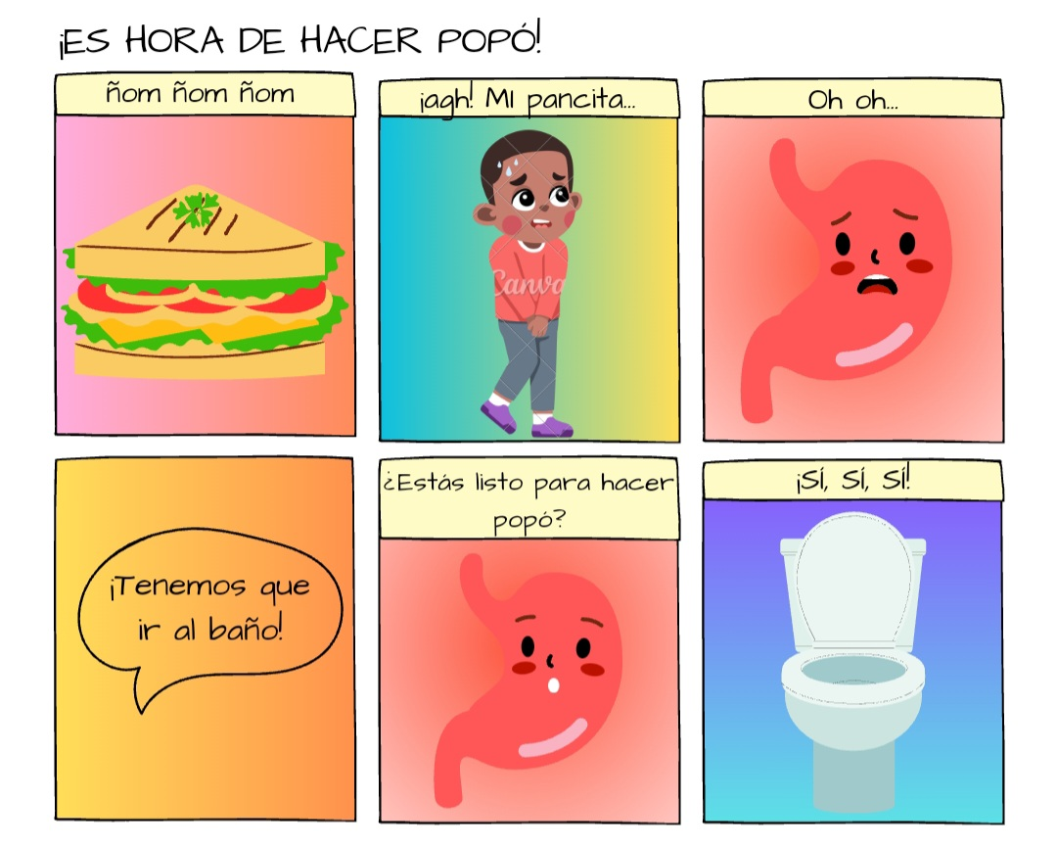

Slide 3
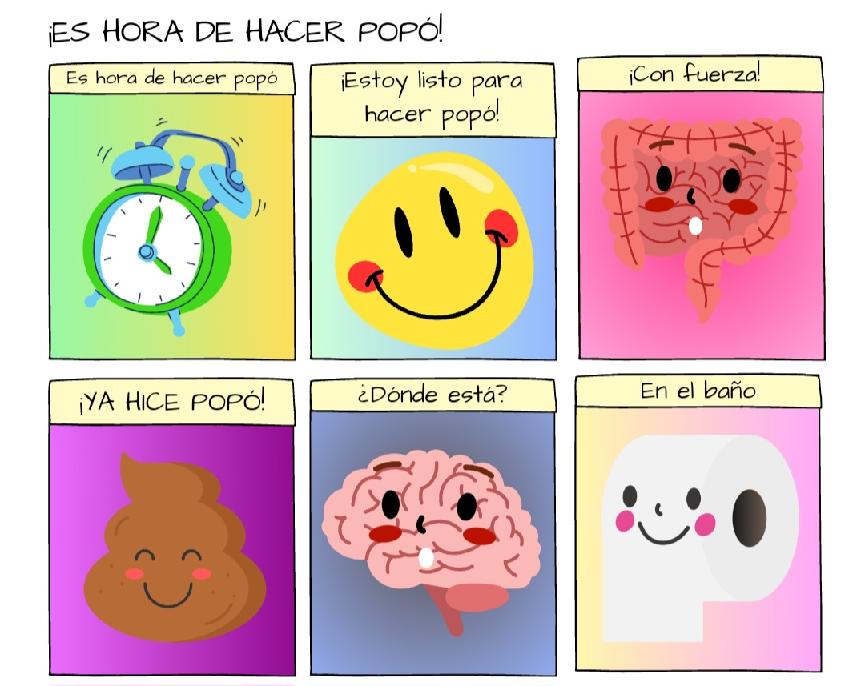

Slide 4
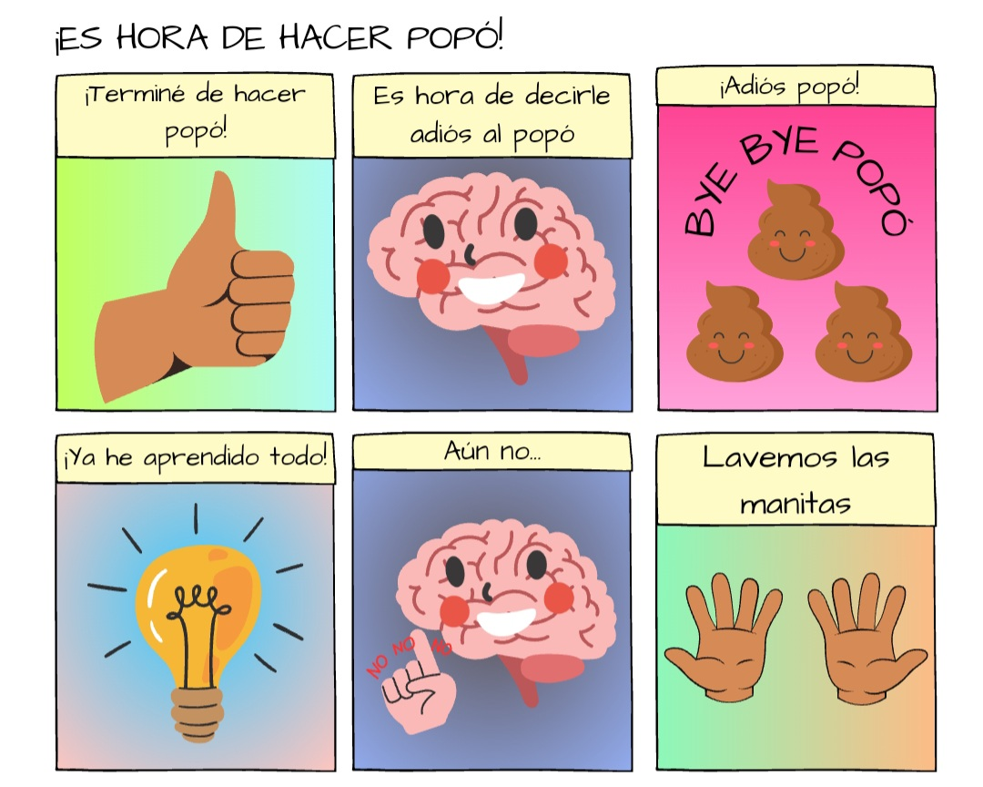

Slide 5
